Slide 1



PROGRAMADOR
PRÁTICAS DE LINGUAGEM PROGRAMAÇÃO

Slide 2
CONTEÚDO DO MÓDULO
Principais aplicativos para desenvolvimento
Instalação e configuração do Java
2
Comentário
Tipos de dados
1
3
4
TILIZAÇÃO DE CMD E
TERMINAL (COMANDOS NO
WINDOWS E LINUX)
INTRODUÇÃO A COMPUTAÇÃO
E SISTEMAS OPERACIONAIS
Utilização de variáveis e constantes
Estrutura de controle
Estrutura de repetição
Vetor
5
6
7
8
Programação estruturada ou modular
Matriz
10
9
INSTALAÇÃO E CONFIGURAÇÃO DO JAVA

Slide 3
Conteúdo Aula 1
Instalação e configuração do Java
Principais aplicativos para desenvolvimento
Comentários
1
2
3

Slide 4
Instalação e configuração do Java
Instalar o Java? Para que? Já tenho o Java instalado.
O java que temos instalado em nossas máquinas é a JVM (Java Virtual Machine);
A JVM é o interpretador Java que é chamado sempre que mandamos executar alguma aplicação em Java;
Módulo de segurança dos bancos;
Sim, precisamos instalar o Java (JDK), sem ele não conseguimos desenvolver em Java;
É através dele que realizamos a compilação do nosso código e a execução;

Slide 5
Download do Java
Faça o download no seguinte link: java;
Selecione a opção: Accept License Agreement;
Verifique a versão do seu windows 32 bits(x86) ou 64 bits (x64);
Selecione a versão desejada e clique no link na coluna Download;

Slide 6
Instalação do Java
A instalação é bem simples, não precisa ser configurado nada, apenas seguir as orientações de instalação.

Slide 7
Testando o Java
Abra o prompt de comando:
java -version
javac -version

Slide 8
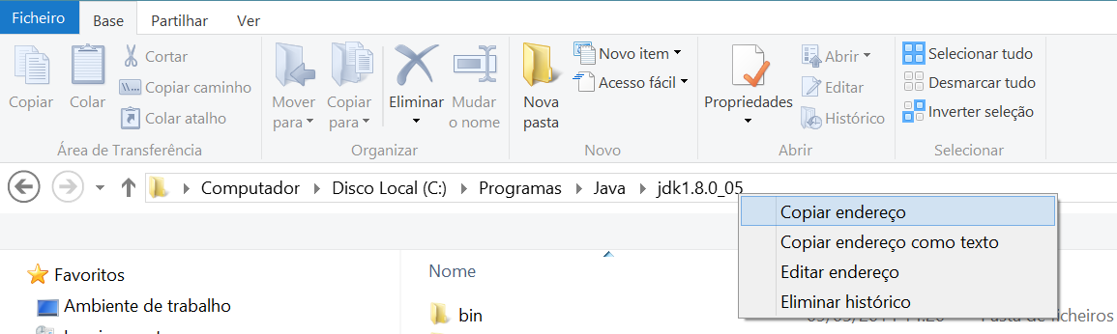
Configurar o Java
1º copiem o caminho que o jdk está instalado;

Slide 9
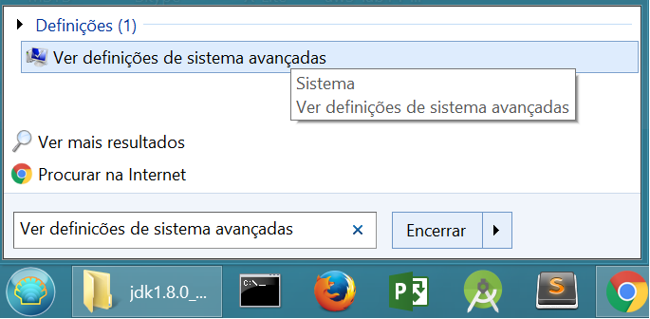
Configurar o Java
2º clique no iniciar e busque por: ‘Ver definicões de sistema avançadas’;

Slide 10
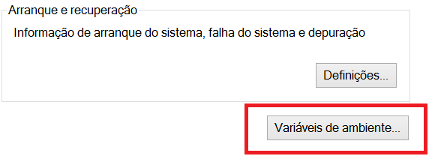
Configurar o Java
3º clique no botão Variáveis de ambiente;

Slide 11
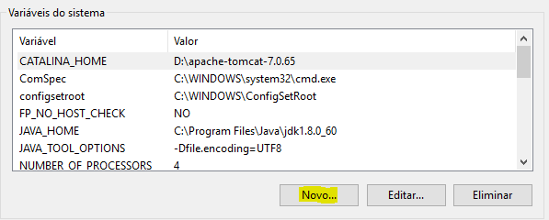
Configurar o Java
4º clique no botão Novo nas variáveis do sistema;

Slide 12
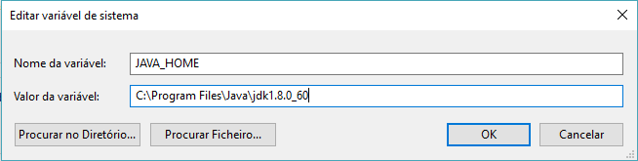
Configurar o Java
5º preencha o campo: ‘Nome da variável’ com o valor: ‘JAVA_HOME’ e no campo: ‘Valor da variável’ preencha com o caminho do jdk que copiamos anteriormente;

Slide 13
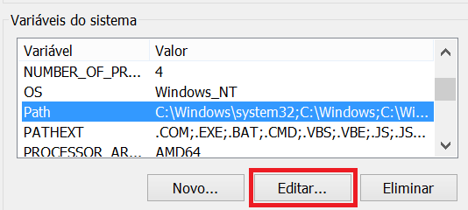
Configurar o Java
6º edite a variável de sistema já existente: ‘Path’;

Slide 14
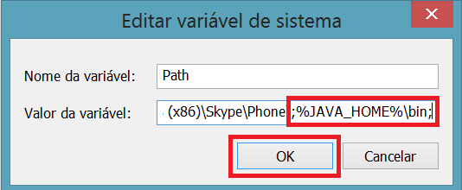
Configurar o Java
6º deve ser acrescentado no fim do campo: ‘Valor da variável’ que já existe o caracter: ‘;’ caso não exista e após o: ‘;’ acrescente o seguinte texto: ‘%JAVA_HOME%\bin;’;

Slide 15
Testando novamente o Java
Abra o prompt de comando:
java -version
javac -version

Slide 16
Principais aplicativos para desenvolvimento
JEdit
Netbeans
Eclipse
IntelliJ
Notepad++;

Slide 17
Principais aplicativos para desenvolvimento
O que nos facilita no momento do desenvolvimento quando utilizamos um editor de código de uma linguagem ao invés de um bloco de notas:
Identação automática do código;
Facilidade na observação de erros como falta de '}' em uma linha.
Diferenciação de cores em palavras reservadas da linguagem.
Auto-completar palavras, instruções.
Os editores servem apenas para a edição do código mesmo, para as demais tarefas como compilação precisamos de outras ferramentas específicas.

Slide 18
Compiladores
Compilador é um programa que faz a análise do código e transforma esse código em uma outra linguagem mais próxima da linguagem de máquina.
Em java a compilação gera um arquivo intermediário chamado de bytecode (.class), ao invés de um arquivo com o código de máquina.
Durante o processo de compilação conseguimos eliminar diversos erros:
Caracteres inválidos;
Nomes de variáveis, funções e procedimentos inválidos;
Sequência de comandos inválida: ausência de delimitadores '{}';
Tipos e quantidades de parâmetros, retornos de funções, etc.

Slide 19
Interpretadores
Os interpretadores tem a função de traduzir em tempo de execução linha a linha para código de máquina.
Algumas linguagens não possui o compilador, apenas interpretadores tais como: JavaScript, Basic, Perls, etc.
Em linguagens apenas interpretadas, os erros só podem ser visualizados durante a execução do programa.
Apesar de o Java ser uma linguagem compilada, ela também é uma linguagem interpretada, o código .class tem que ser interpretado para a linguagem de máquina.

Slide 20
Escrevendo seu 1º programa em java
Copie o trecho de código abaixo e salve o arquivo com o nome: OlaMundo.java.
public class OlaMundo {
public static void main(String args[]) {
System.out.println(“Ola turma!”);
}
}

Slide 21
Compilação e execução no Java
Utilizando o prompt de comando, acesse o local no qual você salvou seu arquivo .java
Compilação: javac OlaMundo.java
Execução: java OlaMundo

Slide 22
Comentários
Ocasionalmente precisamos documentar instruções do desenvolvimento, para que outros programadores saibam o que está sendo feito em determinados módulos.
Temos 2 tipos de comentários:
Comentários inline '//':
// A linha toda é comentada.
Comentários Multiline '/* */':
/* Múltiplas linhas para comentário,
Utilizado para textos longos.
*/

Slide 23
Comentários
Especificamente em Java, podemos criar o JavaDoc, que são comentários que depois podemos gerar um arquivo com uma documentação de nossas classes.
/**
Tudo que eu digitar aqui dentro será depois gerado um arquivo.
*/
Dos: javadoc src/* -d Docs
Eclipse:
Project → Generate Javadoc... → seleciono o java doc dentro do bin do java e mando exportar.

Slide 24
Conteúdo Aula 2
Tipos de dados
Utilização de variáveis e constantes
1
2

Slide 25
Tipos de dados, constantes e variáveis
Para guardar as informações que serão processadas durante a execução do programa, é necessário reservar espaços na memória do computador (variáveis).
Variáveis são espaços de memória alocados para guardar informações obtidas pelo usuário ou pelo próprio computador.
Os valores das variáveis podem ser alterados várias vezes.
Há momentos que essa informação não deve ser alterada, nesse caso chamamos essa variável de constante.

Slide 26
Tipos de dados, constantes e variáveis
codigo = 5; //Certo? Errado?
int codigo = 10;
codigo = 20
Para realizar a utilização de variáveis ou constantes, precisamos primeiro declarar elas.
Como trabalharemos com informações diferentes, não apenas valores inteiros, reais, literais, etc, necessitados da definição de um tipo de dado.

Slide 27
Tipos de dados, constantes e variáveis
Para a definição do tipo de dado, precisa primeiramente saber quais serão os dados armazenados nesta variável.
Uma das razões para utilizarmos o tipo de dado é a otimização do uso de memória.

Slide 28
Tipos de dados
Numérico
Inteiro: 100; 200; 20; 30; 1.
Real: 10,7; 200,0; 0,06.
Literal
Valores alfanuméricos, em forma de texto: “100,5”, “Hoje o dia está lindo.”; “R$10,00”; “10 Reais.”.
Lógico
Armazena valores do tipo: “Verdadeiro” e “Falso”.

Slide 29
Tipos de dados
Tipos inteiros:
Tipo | Memória consumida | Valor Mínimo | Valor Máximo
byte | 1 byte | -128 | 127
short | 2 byte | -32.768 | 32.767
int | 4 bytes | -2.147.483.648 | 2.147.483.647
long | 8 bytes | -9.223.372.036.854.775.808 | 9.223.372.036.854.775.807

Slide 30
Tipos de dados
Tipos reais:
Tipo | Memória consumida | Valor Mínimo | Valor Máximo | Precisão
float | 4 bytes | -3,4028E + 38 | 3,4028E + 38 | 6 -7 dígitos
double | 8 bytes | -1,7976E + 308 | 1,7976E + 308 | 15 dígitos

Slide 31
Tipos de dados
Tipos literais
O tipo char ocupa 2 bytes, o que torna o Java ideal para programar em línguas que utilizam caracteres diferentes do padrão ASCII.
O padrão ASCII utiliza apenas um byte que fornece 256 letras diferentes, mas o padrão utilizado em Java (ISO) nos dá a possibilidade de até 65.536 caracteres diferentes.
O char permite que seja armazenado um único caractere (letra, símbolo, etc).

Slide 32
Tipos de dados
Tipos literais
Para a utilização de um conjunto de caracteres (palavras, frases, etc), deve-se utilizar a String.
char letra = ‘Palavra’; //esta correto isso?
String palavra = “Teste”;
char letraCorreta = ‘A’;
Outro detalhe importante, quando utilizamos String, o conteúdo armazenado nessa variável fica entre aspas duplas (“”) já quando utilizamos char, o conteúdo fica entre aspas simples (‘’).

Slide 33
Tipos de dados
Tipo lógico
O tipo de dado boolean nos permite armazenar apenas 2 valores true ou false (Verdadeiro/Falso).
Com esse tipo de dados podemos armazenar valores lógicos sendo possível esses valores serem resultantes de expressões lógicas.
boolean isFeminino = true;
boolean isPar = 4%2 == 0;

Slide 34
Tipos de dados
Além dos tipos primitivos que vimos anteriormente, podemos criar nossos próprios tipos de dados, são chamadas estruturas de dados, ou tipos de dados compostos.

Slide 35
Constantes e variáveis
Constantes
Constante como o próprio nome já diz, é algo constante, fixo que não pode ser alterado.
Esse valor não poderá ser alterado durante a execução do sistema.
Ex: Maior idade no Brasil hoje é 18 anos, esse valor durante a execução do sistema não deve ser alterado em momento algum. final int MAIOR_IDADE = 18;
final boolean IS_ATIVO = true;
final String PESSOA_FISICA = “PF”;
final char SEXO_FEMININO = ‘F’

Slide 36
Constantes e variáveis
Variáveis
Ao contrário das constantes, as variáveis podem ser alteradas durante a execução do programa, isso é normal acontecer.
double saldo = 200.00;
int qtd = 10;
boolean isFeminino = true;
char tipoEmpresa = ‘F’;
String nome = “Maria”;
Saldo = 1000.00;

Slide 37
Constantes e variáveis
Para guardar as informações que serão processadas durante a execução do programa, é necessário reservar espaços de memória no computador (variáveis).
Variáveis são espaços de memória alocados para guardar informações obtidas pelo próprio computador ou pelo usuário.
Essa variável pode ser alterada várias vezes, seja decorrente a cálculos feitos pelo sistema, ou pelo usuário que alterou o valor.
Há casos em que essa informação não deve ser alterada, nesse caso chamamos essa variável de constante.

Slide 38
Constantes e variáveis
Para utilizar variáveis ou constantes, precisamos primeiro declarar elas.
int codigo = 10;
codigo = 20
Como iremos trabalhar com dados diferente não apenas valores inteiros, necessitados da definição de um tipo de dado.
Para a definição do tipo de dado, precisa primeiramente saber quais dados serão armazenados nesta variável.
Uma das razões para utilizarmos o tipo de dado é a otimização do uso de memória.

Slide 39
Identificadores
Os nomes das variáveis (identificadores) são muito importantes para o entendimento do programa durante o desenvolvimento.
É muito importante que os nomes das variáveis sejam sempre o mais claro possível.
Nome de uma variável que irá armazenar o nome de uma empresa:
String nome;
Sring nomeEmpresa;

Slide 40
Identificadores
Java é uma linguagem case-sensitive, o que é isso?
Java diferencia as letras maiúsculas e minúsculas.
String datadecriacao;
String dataDeCriacao;
String DataDeCricao;
String datadeCriacao;
String dataDecricao;
Desta forma devemos ter muito cuidado quando definimos nossos identificadores.

Slide 41
Identificadores
Nos identificadores é permitido a utilização de:
Letras de A a Z (maiúsculas e minúsculas).
_ (underline)
$ (cifrão)
Números de 0 a 9, somente após o 2º caractere
Ex:
exemploResidencial dataDeNascimento
contador1 STATUS_RESERVA
_valor PF
$salario

Slide 42
Identificadores
Os identificadores podem ter 1 ou mais caractere.
Devem iniciar com uma letra.
Não podem ter espaços em branco no meio do nome;
Devem ser o mais claro possível em relação a função que terão na variável ou constante.

Slide 43
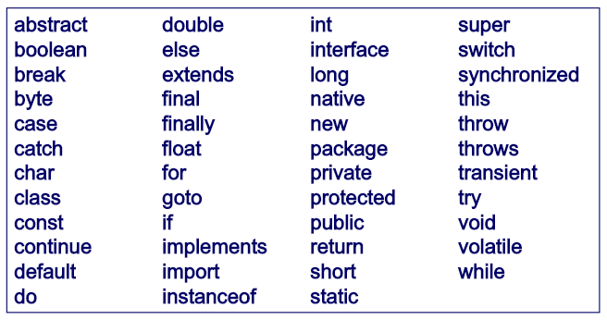
Palavras reservadas do Java

Slide 44
Recebendo dados do usuário
No mundo real grande parte dos valores das variáveis são informados pelos usuários.
Além dos dados vindos dos usuário, obtermos os valores através de:
Banco de dados.
Serviços de internet.
Bibliotecas de programas.

Slide 45
Lendo dados do teclado
Existem 2 forma mais simples de obtermos dados do usuário pelo teclado:
Scanner (Prompt de comando)
JOtionPane (Janelinha com interface gráfica)

Slide 46
Sacanner
Import java.util.Scanner;
public class ExemploTeclado {
public static void main(String args[]) {
String nome;
byte idade;
int numero;
boolean cadastrado;
Scanner teclado = new Scanner(System.in);
System.out.println(“Entre com o seu nome: ”);
nome = teclado.nextLine();
System.out.println(“Entre com a sua idade: ”);
idade = teclado.nextByte();
System.out.println(“Entre com o valor do emprestimo: ”);
numero = teclado.nextInt();
System.out.println(“Tem casa própria? ”);
cadastrado = teclado.nextBoolean();
}
}

Slide 47
JOptionPane
import javax.swing.JOptionPane;
public class ExemploTecladoJOptionPane {
public static void main(String args[]) {
String nome = JOptionPane.showInputDialog("Entre com o seu nome: ");
char sexo = JOptionPane.showInputDialog("Entre com o seu sexo(F/M): ").charAt(0);
byte idade = Byte.parseByte(JOptionPane.showInputDialog("Entre com a sua idade: "));
int numero = Integer.parseInt(JOptionPane.showInputDialog("Entre com o valor do emprestimo: "));
JOptionPane.showMessageDialog(null, "Nome: " + nome
+ "\nIdade: " + idade
+ “\nSexo: ” + sexo
+ "\nEmpréstimo: " + numero);
}
}

Slide 48
Exercícios
Utilizando sempre o melhor tipo de dado afim de otimizar o uso da memória, façam os seguintes exercícios.
Implemente um programa para calcular a área de um trapézio, onde:
a = altura
b = base menor
B = base maior
área = (a . (b + B)) / 2
Faça o programa acima calcular utilizando valores reais e depois imprimir na tela duas informações:
Valor exato da área.
Valor arredondado para inteiro.

Slide 49
Exercícios
Utilizando sempre o melhor tipo de dado a fim de otimizar o uso da memória, façam os seguintes exercícios.
Obter o salário de 5 funcionários e informar a média salarial dos funcionários.
Faça um programa que receba o valor do produto e o percentual de aumento que esse produto terá.
Escrever um programa para determinar o consumo médio de um automóvel sendo fornecida a distância total percorrida pelo automóvel e o total de combustível gasto.

Slide 50
Exercícios
Utilizando sempre o melhor tipo de dado a fim de otimizar o uso da memória, façam os seguintes exercícios.
Escrever um programa que leia o nome de um vendedor, o seu salário fixo e o total de vendas efetuadas por ele no mês (em dinheiro). Sabendo que este vendedor ganha 15% de comissão sobre suas vendas efetuadas, informar o seu nome, o salário fixo e salário no final do mês.
Escrever um programa que leia o nome de um aluno e as notas das três provas que ele obteve no semestre. No final informar o nome do aluno e a sua média.

Slide 51
Exercícios
Utilizando sempre o melhor tipo de dado a fim de otimizar o uso da memória, façam os seguintes exercícios.
Escrever uma programa em que leia dois valores para as variáveis A e B, e efetuar as trocas dos valores de forma que a variável A passe a possuir o valor da variável B e a variável B passe a possuir o valor da variável A. Apresentar os valores trocados.
Ler uma temperatura em graus Celsius e apresentá-la convertida em graus Fahrenheit. A fórmula de conversão é: F=(9*C+160) / 5, sendo F a temperatura em Fahrenheit e C a temperatura em Celsius.

Slide 52
Conteúdo Aula 3
Estrutura de Controle
1
Desvio condicional Simples
Desvio condicional composto
a.
b.

Slide 53
Desvio condicional simples
Uma estrutura de decisão (condicional ou de seleção) nos permite a execução de determinadas instruções caso uma condição seja satisfatória ou não.
Essas condições são representadas por expressões lógicas:
if (nota > 7) {
Devemos utilizar estruturas de decisão, sempre que nos depararmos com mais de uma possibilidade de ação.
Veremos daqui para frente que grande partes dos programas necessitam de estruturas condicionais.

Slide 54
Desvio condicional simples
Nessa estrutura condicional, a execução de determinadas instruções dependem de um teste prévio.
Se a condição, que é uma expressão lógica for verdadeira, o conjunto de instruções deve ser executado, caso contrário, o conjunto de instruções é ignorado.
A sintaxe para a estrutura condicional simples em Java é:
if (<expressão boolean OU valor booleano>) {
// instruções do bloco “verdadeiro”
}

Slide 55
Desvio condicional simples
public class ExemploCondicaoSimples {
public static void main(String args[ ]) {
int idade = 18;
if(idade >= 18) {
System.out.println(“Maior de idade”);
}
System.out.println(“Fim do programa”);
}
}

Slide 56
Desvio condicional composta
Essa estrutura é para os casos em que precisamos executar determinadas instruções caso a condição seja verdadeira, e outras instruções caso seja falsa.
A sintaxe para a estrutura condicional composta é:
if (<expressão boolean OU valor booleano>) {
// instruções do bloco “verdadeiro”
} else {
// instruções do bloco “falso”
}

Slide 57
Desvio condicional composta
public class ExemploCondicaoComposta {
public static void main(String args[ ]) {
int idade = 18;
if(idade >= 18) {
System.out.println(“Maior de idade”);
} else {
System.out.println(“Menor de idade”);
}
System.out.println(“Fim do programa”);
}
}

Slide 58
Exercícios
Faça um programa que obtenha 3 valores e diga qual o maior valor entre eles e qual o menor valor entre eles.
Faça um programa que obtenha um ano e diga se esse ano é bissexto ou não. Sabe-se que a fórmula para saber se um ano é bissexto é a seguinte: ano%4 == 0 && ano%100 != 0 || ano%400 == 0.
Faça um programa que obtenha uma letra: F (Feminino) ou M (Masculino). Após obter a letra, escrevana tela Feminino se a pessoa digitou a letra F, e Masculino e a pessoa digitou a letra M.
Faça um programa que obtenha uma letra e informe na tela se essa letra é uma vogal ou uma consoante.
Faça um programa que leia o preço de 1 produto de 3 lojas diferentes e mostre na tela qual das lojas você deveria comprar o produto.

Slide 59
Exercícios
Faça um programa que leia 3 números e apresente-os em ordem crescente.
Faça um programa que leia 3 notas, e calcule a média e apresente: Aprovado, caso a média seja maior do que 7 e Reprovado, caso a nota seja menor do que 7.
Faça um programa que receba a idade de uma pessoa e mostre na saída em qual categoria ela se encontra:
10-14 - infantil
15-17 - juvenil
18-25 - adulto

Slide 60
Exercícios
Faça um programa que pergunte o preço de um produto e em quantas vezes irá ser pago o produto.
0 = 20% de desconto
1 até 5 = 5% de acréscimo
6 até 10 = 15% de acréscimo

Slide 61
Conteúdo Aula 4
Estrutura de Controle
1
Desvio condicional encadeado
Tomada de decisão por seleção
a.
b.

Slide 62
Desvio condicional encadeado
As estruturas condicionais podem ser encadeadas, ou seja, podemos colocar outras estruturas condicionais dentro de uma estrutura “Se” ou “Senão”.
A sintaxe para a estrutura condicional encadeada em Java é:
if (<expressão boolean OU valor booleano>) {
// instruções do bloco “verdadeiro”
if(<expressão boolean OU valor booleano>) {
// instruções do bloco “verdadeiro dentro de outro bloco verdadeiro”
}
} else {
// instruções do bloco “falso”
}

Slide 63
Desvio condicional encadeado
public class ExemploCondicoesAninhadas {
public static void main(String args[ ]) {
int x = 7;
if(x + 5 > 0) {
if(x > 0) {
System.out.println(“positivo”);
} else {
System.out.println(“negativo”);
}
System.out.println(“Soma maior”);
} else {
System.out.println(“Soma menor”);
}
System.out.println(“Fim do programa”);
}
}

Slide 64
Tomada de decisão por seleção
Quando temos várias condições para uma mesma variável do programa, ao invés de encadear estruturas condicionais, podemos utilizar uma outra estrutura para fazer múltiplas verificações.

Slide 65
Tomada de decisão por seleção
A sintaxe para a tomada de decisão por seleção é:
switch (<variável>) {
case <valor> :
// instruções
break;
case <valor> :
// instruções
break;
default:
// instruções
}

Slide 66
Tomada de decisão por seleção
public class ExemploSelecaoMultipla {
public static void main(String args[ ]) {
int x = 2;
switch (x) {
case 0:
System.out.println(“Opção 0”);
break;
case 1:
System.out.println(“Opção 1”);
break;
case 2:
System.out.println(“Opção 2”);
break;
default:
System.out.println(“Opção inválida”);
}
}
}

Slide 67
Exercícios
Um funcionário irá receber um aumento de acordo com o seu plano de
trabalho, de acordo com a tabela abaixo:
Plano Aumento
A 10%
B 15%
C 20%
Faça um programa que leia o plano de trabalho e o salário atual de um
funcionário e calcula e imprime o seu novo salário. Use o comando
switch.
Faça um programa que leia um número entre 0 e 10, e escreva este
número por extenso. Use o comando switch.

Slide 68
Exercícios
Crie uma calculadora usando a instrução SWITCH, que pergunte qual das operações básicas quer fazer (+, -, * e /), em seguida peça os dois números e mostre o resultado da operação matemática entre eles.
Faça um programa que obtenha um número de 0 até 5 e escreva ess número por extenso.
Faça um programa que obtenha um número de 1 até 12 e retorne o mês e a quantidade de dias que esse número representa. Lembre-se dos anos bissextos (Fevereiro possui 29 dias).

Slide 69
Conteúdo Aula 5
Estrutura de Repetição
1
Repetição com interrupção no início
Repetição com interrupção no fim
a.
b.

Slide 70
Estrutura de repetição
public class Listagem10Alunos {
public static void main(String[] args) {
System.out.println("Nome 1 - Nota 1");
System.out.println("Nome 2 - Nota 2");
System.out.println("Nome 3 - Nota 3");
System.out.println("Nome 4 - Nota 4");
System.out.println("Nome 5 - Nota 5");
System.out.println("Nome 6 - Nota 6");
System.out.println("Nome 7 - Nota 7");
System.out.println("Nome 8 - Nota 8");
System.out.println("Nome 9 - Nota 9");
System.out.println("Nome 10 - Nota 10");
}
}

Slide 71
Estrutura de repetição
Durante o desenvolvimento de um programa, é comum nos depararmos com a repetição de um bloco de instruções.
Ex:
Apresentar a lista de alunos: nomes e notas.
Para não repetirmos o mesmo bloco de instruções 10 vezes no código, utilizamos a estrutura de repetição.
Uma estrutura de repetição permite que um bloco de instruções seja executado repetidamente até que uma condição de interrupção seja satisfeita.
Essa condição de interrupção é representada por uma expressão lógica.

Slide 72
Repetição com interrupção no início
Sintaxe no java:
while (teste) {
//instruções
}
Neste tipo de repetição um trecho do código é repetido enquanto a condição utilizada for verdadeira.
Neste caso o trecho do código pode nunca ser executada, ser executada uma única vez, ou várias vezes.

Slide 73
Repetição com interrupção no início
public class Listagem10Alunos {
public static void main(String[] args) {
int count = 1;
while (count <= 10) {
System.out.println("Nome " + count + " - Nota " + count);
count++;
}
}
}

Slide 74
Repetição com interrupção no fim
public class Listagem10Alunos {
public static void main(String[] args) {
int count = 1;
do {
System.out.println("Nome " + count + " - Nota " + count);
count++;
} while (count <= 10);
}
}

Slide 75
Repetição com interrupção no fim
Do mesmo modo que na repetição com interrupção no início, um trecho de código é executado enquanto a condição for verdadeira.
A diferença está na condição que sempre será verificada após a execução dos trechos de códigos que serão repetidos.
Neste caso o trecho do código será obrigatoriamente executado ao menos uma única vez, ou várias vezes.

Slide 76
Exercícios
Uma empresa possui 10 funcionário. Ela resolveu realizar uma pesquisa entre seus funcionários, coletando dados sobre o salário e número de filhos. A empresa deseja saber:
a) média do salário da população;
b) média do número de filhos;
c) maior salário;
d) menor salário;
e) percentual de pessoas com salário até R$1000,00.

Slide 77
Exercícios
Construir um algoritmo que calcule a média aritmética de vários valores inteiros positivos, lidos externamente. O final da leitura acontecerá quando for lido um valor negativo.
João tem 1,50 metro e cresce 2 centímetros por ano, enquanto Manoel tem 1,10 metro e cresce 3 centímetros por ano. Construa um algoritmo que calcule e imprima quantos anos serão necessários para que Manoel seja maior que João.

Slide 78
Exercícios
Em uma eleição presidencial existem quatro candidatos. Os votos são informados através de códigos. Os dados utilizados para a contagem dos votos obedecem à seguinte codificação:
1, 2, 3, 4 = voto para os respectivos candidatos;
5 = voto nulo;
6 = voto em branco;
Elabore um algoritmo que leia o código do candidato em um voto. Calcule e escreva:
a) total de votos para cada candidato;
b) total de votos nulos;
c) total de votos em branco;
Como finalizador do conjunto de votos, tem-se o valor 0.

Slide 79
Exercícios
Escreva um algoritmo que calcule a média dos números digitados pelo usuário, se eles forem pares. Termine a leitura se o usuário digitar zero (0).
Escrever um algoritmo que leia um número n que indica quantos valores devem ser lidos a seguir. Para cada número lido, mostre uma tabela contendo o valor lido e o fatorial deste valor.

Slide 80
Exercícios
Faça um jogo para descobrir o número correto, inicie gerando um número aleatório conforme comando que será apresentado abaixo, depois solicite para o usuário um número até que ele acerte o valor gerado aleatório, após cada erro, apresentar uma mensagem informando se o valor correto é maior ou menor ao valor que foi digitado. Ao fim, quando for acertado o valor, apresentar ao usuário em quantas tentativas ele conseguiu acertar o número.
import java.util.Random;
public class ValorAleatorio {
public static void main(String[] args) {
int teste = new Random().nextInt();
System.out.println(teste);
}
}

Slide 81
Conteúdo Aula 6
Repetição com variável de controle
Vetor
1
2

Slide 82
Repetição com variável de controle
Sintaxe no java:
for ([inicialização] ; [teste] ; [incremento]) {
//instruções
}

Slide 83
Repetição com variável de controle
public class Listagem10Alunos {
public static void main(String[] args) {
for (int i = 1; i <= 10; i++) {
System.out.println("Nome " + i + " - Nota " + i);
}
}
}

Slide 84
Repetição com variável de controle
Do mesmo modo que na repetição com interrupção no início ou fim, um trecho de código é executado enquanto a condição for verdadeira.
É escolhido este tipo de repetição quando já sabemos previamente o número de vezes que deverá ser repetida as instruções.
Esta estrutura de repetição possui um mecanismo para contar o número de vezes que os trechos de código são repetidos.
Podendo assim controlar o número de repetições.

Slide 85
Vetor
Vamos aprender agora estrutura de dados, na qual uma única variável pode armazenar inúmeros valores.
Utilizada quando precisamos armazenar uma coleção de valores.
Ex: armazenar 5 notas de um determinado aluno.
Essas estruturas são chamadas de tipos de dados compostos que se dividem em homogêneos(vetores, matrizes) e heterogêneos(registros).
Vetores são estruturas de dados lineares e estáticas que possuem um número fixo de elementos de um determinado tipo de dados.

Slide 86
Vetor
Podemos acessar cada posição do vetor, indicando qual o índice que se deseja acessar. Lembrando que sempre se inicia da posição 0 um vetor.
Sempre declararmos um vetor devemos informar o tamanho do nosso vetor, pois é através desse tamanho que é reservado o espaço da memória.
Após a definição do tamanho do vetor, seu tamanho não poderá mais ser alterado.
Seus valores armazenados em cada posição do vetor podem ser alteradas a qualquer momento.

Slide 87
Vetor
public class ExemploMedia {
public static void main(String args[]) {
int[] idades = new int[3];
double soma = 0;
idades[0] = 32;
idades[1] = 28;
idades[2] = 15;
for(int i = 0; i < idades.length; i++) {
soma = soma + idades[i];
}
System.out.println(“Media = ” + soma / 3);
}
}

Slide 88
Exercícios
Escrever um algoritmo que leia um conjunto de 5 informações contendo, cada uma delas, a altura e o sexo de uma pessoa (código=1 - masculino, código=2 - feminino), calcule e mostre o seguinte:
a) a maior e a menor altura da turma
b) a média da altura das mulheres
c) a média da altura da turma.
Faça um algoritmo que lê um valor N inteiro e positivo e que calcula e escreve o fatorial de N (N!).
Faça um algoritmo que leia 2 valores inteiros e positivos: X e Y. O algoritmo deve calcular e escrever a função potência X Y

Slide 89
Exercícios
Leia um conjunto de notas, cuja quantidade seja determinada pelo usuário. Calcule a média de todas elas. Exiba o conjunto das notas maiores do que a média calculada. Em seguida, de forma agrupada, exiba o outro conjunto de notas (menores do que a média).
Crie um array de inteiros “a” e um valor inteiro “x” e apresente na tela a quantidade de vezes que “x” aparece no array “a”.
Escreva um programa que recebe um array de números e devolve a posição onde se encontra o maior valor do array. Se houver mais de um valor maior, devolver a posição da primeira ocorrência.

Slide 90
Conteúdo Aula 7
Matriz
Procedimentos e funções
1
2

Slide 91
Matriz
Matrizes são vetores bidimensionais que representam um conjunto de valores do mesmo tipo, referenciáveis pelo mesmo nome.
Na declaração de matrizes deverão ser fornecidas, principalmente o nome, o número de linhas e o número de colunas, além do tipo de dados da matriz.

Slide 92
Matriz
Existem algumas forma de declararmos uma matriz.
Com expressões de criação de vetores:
int matriz[][] = new int[2][3];
Declarando e inicializando:
int matriz[][] = {{1, 2, 3}, {4, 5, 6}, {7, 8, 9}};
Com linhas de diferentes tamanhos:
int matriz[][] = new int[2][];
matriz[0] = new int[5];
matriz[1] = new int[3];

Slide 93
Matriz
Existem algumas forma de declararmos uma matriz.
Declarando e inicializando linhas de diferentes tamanhos:
int matriz[][] = {{1, 2}, {3, 4, 5, 6, 7}, {8, 9, 10}};
Equivale as seguintes atribuições:
matriz[0][0] = 1; matriz[1][0] = 3; matriz[2][0] = 8;
matriz[0][1] = 2; matriz[1][1] = 4; matriz[2][1] = 9;
matriz[1][2] = 5; matriz[2][2] = 10;
matriz[1][3] = 6;
matriz[1][4] = 7;

Slide 94
Matriz
Para saber os tamanhos da matriz utilizamos a propriedade length:
int matriz[][] = {{1, 2}, {3, 4, 5, 6, 7}};
m.length -> determina o número de linhas.
m[i].length -> determina o número de colunas da linha i.
for (int i = 0; i < matriz.length; i++) {
for (int j = 0; j < matriz[i].length; j++) {
System.out.println(matriz[i][j]);
}
}

Slide 95
Matriz
public class ExemploMatriz {
public static void main(String args[]) {
int[][] notas = new int[1][1];
double soma = 0;
notas[0][0] = 32;
notas[1][0] = 15;
for(int i = 0; i < notas.length; i++) {
for(int j = 0; j < notas[i].length; j++) {
soma = soma + notas[i];
}
System.out.println(“Soma notas = ” + soma);
}
}
}

Slide 96
Procedimentos e Funções
Procedimentos e Funções são sub-rotinas que executam uma tarefa específica.
Além das sub-rotinas que podemos criar, existem várias já criadas pelo Java que podemos utilizar: funções matemáticas, funções de texto que podem pegar partes de um texto(substring), contar a quantidade de caracteres, transformar tudo em maiúsculo, entre outras.

Slide 97
Procedimentos e Funções
Qual a utilidade?
São muito utilizadas para organizar os programas, criando sub-rotinas que poderão ser reutilizadas em várias partes dos programas.
Dessa forma, ao invés de termos vários trechos de códigos idênticos, teremos esse trecho de código centralizado, dessa forma se possuir erros, corrigiremos em um único local.

Slide 98
Procedimentos e Funções
Qual a diferença entre função e procedimento?
A principal diferença se deve ao fato de uma função obrigatoriamente retornar um valor, enquanto um procedimento não retorna valor algum, apenas tem o intuito de executar uma ação.

Slide 99
Procedimento
public class ExemploPocedimento {
public static void main(String args[]) {
for(int i = 0; i < 5; i++) {
calcularSoma();
}
}
public static void calcularSoma() {
int numero1 = Integer.parseInt(JOptionPane.showInputDialog(“Número 1"));
int numero2 = Integer.parseInt(JOptionPane.showInputDialog(“Número 2"));
int soma = numero1 + numero2;
JOptionPane.showMessageDialog(null, “Soma: " + soma);
}
}

Slide 100
Função
public class ExemploFuncao {
public static void main(String args[]) {
for(int i = 0; i < 5; i++) {
int soma = calcularSoma();
JOptionPane.showMessageDialog(null, “Soma: " + soma);
}
}
public static int calcularSoma() {
int numero1 = Integer.parseInt(JOptionPane.showInputDialog(“Número 1"));
int numero2 = Integer.parseInt(JOptionPane.showInputDialog(“Número 2"));
//int soma = numero1 + numero2;
//return soma;
return numero1 + numero2;
}
}

Slide 101
Exercícios
Construa uma matriz 3 x 3, preencha ela com valores inteiros e após isso verifique se essa matriz é uma matriz identidade.
Escreva um programa para que mostre o menor e o maior valor de uma matriz 4 x 4.
Construa uma agenda médica, com os horários marcados para cada paciente. Será uma matriz 7 x 24, ou seja, contendo 7 dias e 24 horas no dia.
Escreva um programa que contenha 2 matriz 3 x 3 e uma matriz resultante da multiplicação das 2 matrizes anteriores.
Faça uma função que leia 10 valores positivos e retorna a média aritmética dos mesmos.
Faça um procedimento que lê 5 valores inteiros e retorna o maior e o menor deles.

Slide 102
Conteúdo Aula 8
Procedimentos e funções
1
Utilização de parâmetros
Escopo de variáveis
a.
b.

Slide 103
Escopo de variáveis
O escopo de uma variável vai de acordo com o bloco que ela foi declarada.
A variável é criada no primeiro acesso a e destruída após sair do bloco de execução.
Portanto quando uma variável é criada dentro de um método, ou limitador de blocos, essa variável será destruída assim que o interpretador sair do método ou bloco delimitador.
Porém existem as variáveis globais, que são variáveis que podem ser acessadas por toda a classe, essas variáveis devem ser evitadas ao máximo ser utilizadas, pois são variáveis que estão expostas a alteração por qualquer parte do sistema.

Slide 104
Escopo de variáveis
import javax.swing.JOptionPane;
public class VariavelGlobal {
static int global;
public static void main(String[] args) {
global = 10;
JOptionPane.showMessageDialog(null, global);
testeVariavelGlobal();
}
static void testeVariavelGlobal() {
JOptionPane.showMessageDialog(null, global);
}
}

Slide 105
Escopo de variáveis
import javax.swing.JOptionPane;
public class VariavelLocal {
public static void main(String[] args) {
int global = 10;
JOptionPane.showMessageDialog(null, global);
testeVariavelGlobal();
}
static void testeVariavelGlobal() {
int global = 20;
JOptionPane.showMessageDialog(null, global);
}
}

Slide 106
Utilização de parâmetros
Os parâmetros são passados por valores, ou seja, a variável que foi passada como parâmetro quando foi invocado o procedimento ou função, não é a mesma variável que que declaramos quando escrevemos o método.

Slide 107
Utilização de parâmetros
import javax.swing.JOptionPane;
public class Quadrado {
public static void main(String[] args) {
int numero = 10;
int numero_quadrado = quadrado(numero);
JOptionPane.showMessageDialog(null, numero + " elevado ao quadrado é " + numero_quadrado);
}
public static int quadrado(int num) {
int quadrado;
quadrado = num * num;
return quadrado;
}
}

Slide 108
Exercícios
Faça uma função que recebe um valor inteiro e verifica se o valor é par ou ímpar. A função deve retornar um valor booleano.
Faça um procedimento que recebe a idade de um nadador por parâmetro e retorna , também por parâmetro, a categoria desse nadador de acordo com a tabela abaixo:
Idade Categoria
5 a 7 anos Infantil A
8 a 10 anos Infantil B
11-13 anos Juvenil A
14-17 anos Juvenil B
Maiores de 18 anos (inclusive) Adulto

Slide 109
Exercícios
Escreva um procedimento que recebes 3 valores reais X, Y e Z e que verifique se esses valores podem ser os comprimentos dos lados de um triângulo e, neste caso, retornar qual o tipo de triângulo formado.
Para que X, Y e Z formem um triângulo é necessário que a seguinte propriedade seja satisfeita:
o comprimento de cada lado de um triângulo é menor do que a soma do comprimento dos outros dois lados.
O procedimento deve identificar o tipo de triângulo formado observando as seguintes definições:
Triângulo Equilátero: os comprimentos dos 3 lados são iguais.
Triângulo Isósceles: os comprimentos de 2 lados são iguais.
Triângulo Escaleno: os comprimentos dos 3 lados são diferentes.

Slide 110
Exercícios
Faça uma função que recebe a média final de um aluno por parâmetro e retorna o seu conceito, conforme a tabela abaixo:
Nota Conceito
de 0,0 a 4,9 D
de 5,0 a 6,9 C
de 7,0 a 8,9 B
de 9,0 a 10,0 A

Slide 111
Conteúdo Aula 9
Procedimentos e funções
1
Refinamento sucessivo
Recursividade
a.
b.

Slide 112
Recursividade
A recursividade trabalha de forma similar a uma repetição, na verdade tudo que fazemos em laço, pode ser feito em recursividade.
A recursividade nada mais é do que uma função dentro da outra, uma pilha.
A estrutura dessa pilha consiste em realizar as chamadas até a base (caso base) e trazer os cálculos ou rotinas de cada instrução até o topo.

Slide 113
Recursividade
Sempre que trabalhar com fatorial temos que definir um caso base, para que assim o sistema não fique em loop infinito.
No caso a seguir da fatorial que veremos, o caso base é o fatorial de 0, sempre que o número passado por parâmetro for 0, deve retornar o número 1.

Slide 114
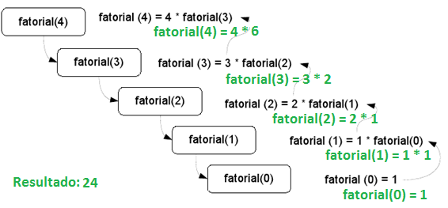
Recursividade

Slide 115
Recursividade
import javax.swing.JOptionPane;
public class FatorialRecursividade {
public static void main(String[] args) {
int numero = 4;
int fatorial = fatorial(numero);
JOptionPane.showMessageDialog(null, "A fatorial de: " + numero + " é: " + fatorial);
}
public static int fatorial(int num){
if (num == 0) {
return 1;
} else {
return num * fatorial(num - 1);
}
}
}

Slide 116
Refinamento sucessivo
A ideia de refinamento sucessivo é partir de um problema maior, e dividi-lo em problemas menores, de solução mais simples. Seria o termo dividir para conquistar.
Dessa forma o processo de divisão em problemas menores é repetido até conseguir dividir ao máximo o problema original.

Slide 117
Refinamento sucessivo
Principais vantagens do refinamento:
Estímulo a divisão em problemas menores, para um maior detalhamento no em cada problema.
Incentiva a reutilização de códigos já prontos e facilitando o processo de detecção de eventuais erros de programação.

Slide 118
Refinamento sucessivo
Como conseguiríamos dividir o seguinte problema:
Multiplicar 2 matrizes, armazenar o resultado em uma terceira matriz e apresentar o resultado na tela.

Slide 119
Exercícios
Faça um programa (utilizando recursividade) que peça para o usuário digitar um número, em seguida, faça a soma de todos os algarismos do número.
Exemplos:
2090 = 2 + 0 + 9 + 0 = 11
1111 = 1 + 1 + 1 + 1 = 4
Desenvolva um algoritmo que obtenha um número e calcule a soma de 0 até o número digitado.

